Slide 1
Семінар учителів, що викладають технології з теми: «Використання в проектній діяльності інформаційно – комунікаційних технологій»

Slide 2
Будь-яка педагогічна технологія - це інформаційна технологія, оскільки основу технологічного процесу навчання складає отримання і перетворення інформації.
Інформаційно-комунікаційні технології – це сукупність методів і технічних засобів реалізації інформаційних технологій на основі комп’ютерних мереж і засобів ефективного процесу навчання.

Slide 3
Загальнодидактичні принципи побудови уроків з використанням ІКТ: - принцип свідомості і активності учнів у навчанні; - принцип зв'язку навчання з практикою; - принцип системності і послідовності; - принцип наочності; - принцип науковості; - принцип доступності; - принцип розвиваючого і виховного - характеру навчання .

Slide 4
У конструю-ванні
У проектній діяльності
Можливості інформацій-них технологій
У здійсненні міжпредметних зв’язків
У графічній підготовці
Змістові
У підготовці до винахідницької діяльності
У профорієнтації
Розвиток технічного мислення

Slide 5
Використання на уроках ІКТ допомагає вирішувати наступні задачі:
забезпечення диференційного підходу до навчання;
організація колективної та групової роботи;
підвищення наочності уроків технології (використання ілюстративного матеріалу, схем, статистичних даних);
моделювання процесів, що вивчаються (інтерактивні плакати, відео фрагментів; презентацій; рекламних роликів);
пошук інформації з різноманітних джерел;
забезпечення зворотного зв’язку, контроль та перевірку засвоєння навчального матеріалу (тести різних рівнів, як на CD – дисках, так і тренажерів, випробуваних тестів ресурсу Internet);
пошук необхідних ресурсів для занять (Інтернет тощо);
забезпечення міжпредметних зв’язків при викладанні (інформатика робота з програмами – Power Point, Microsoft Word, Excel, Publisher).

Slide 6
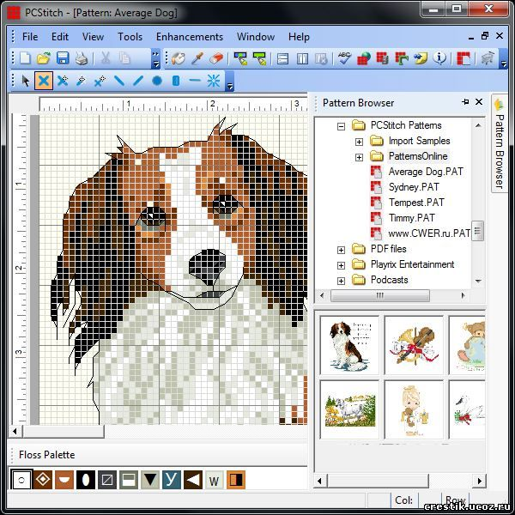
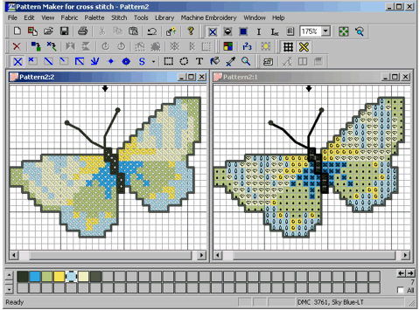
Програми для створення схем вишивок: PCStitch та Pattern Maker

Slide 7
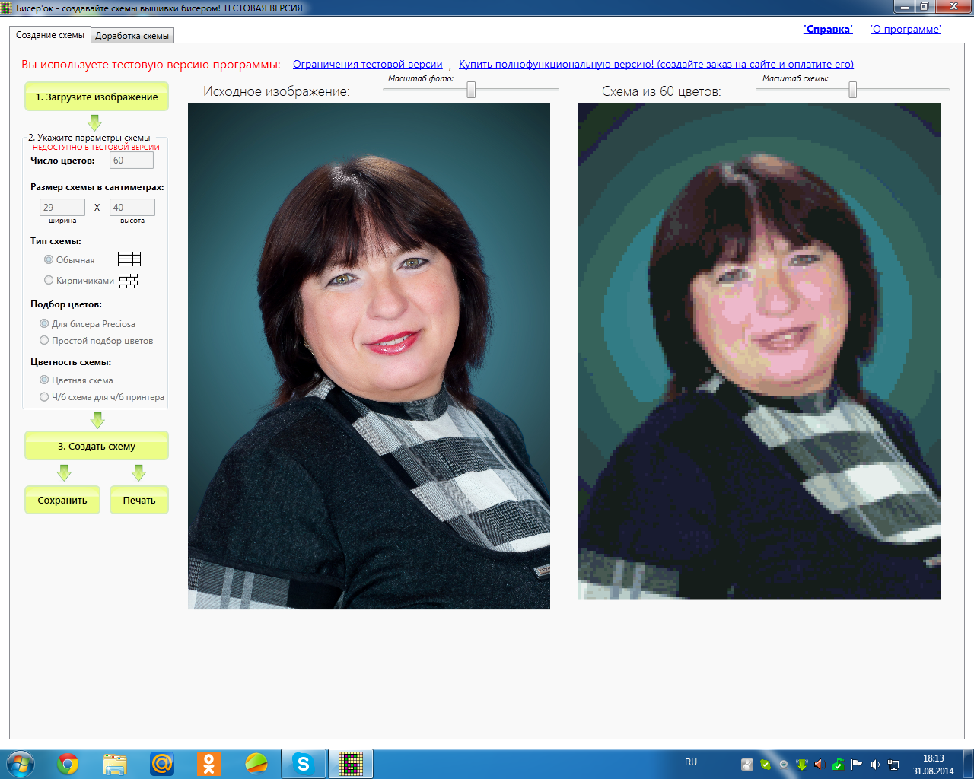
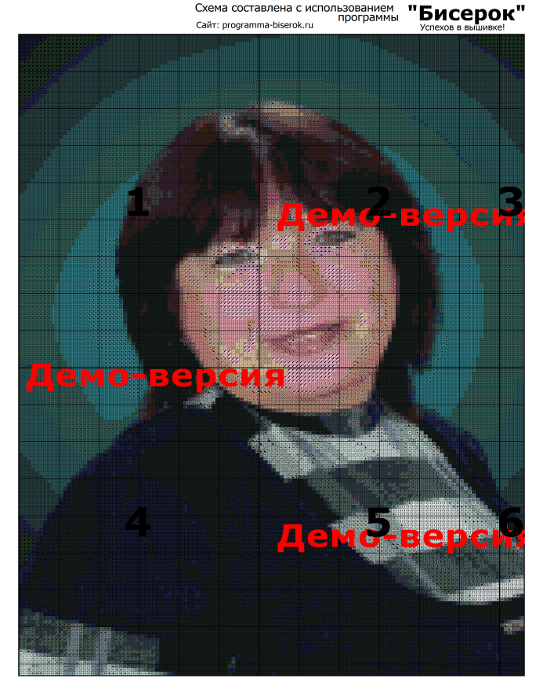
Програма для вишивки бісером або хрестиком "Бісерок"

Slide 8
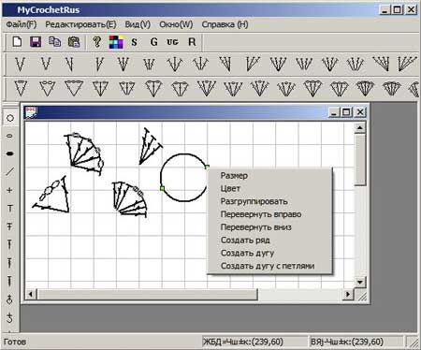
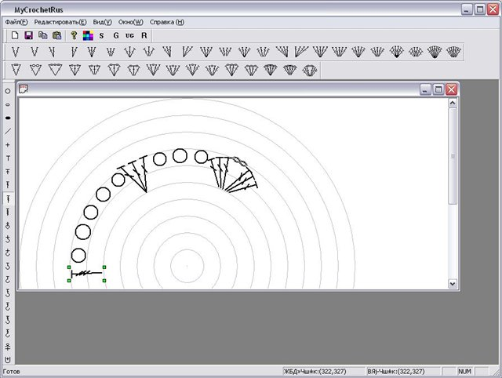
Програма MyCrochet для побудови схем крючком

Slide 9
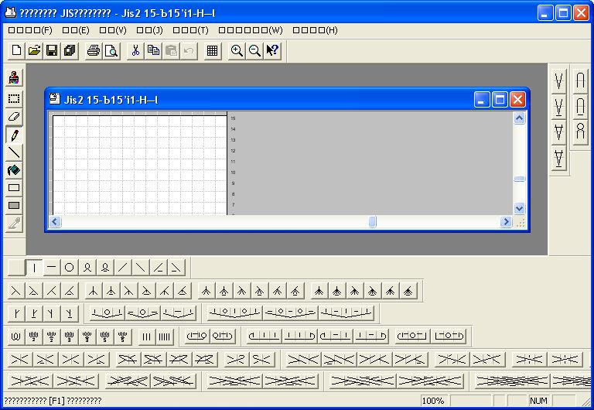
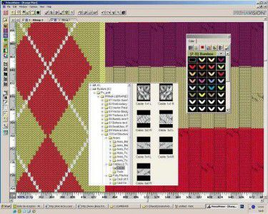
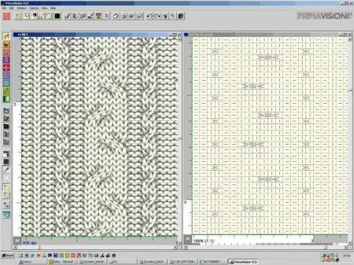
WINKNIT – програма для складання схем до візерунків спицями

Slide 10
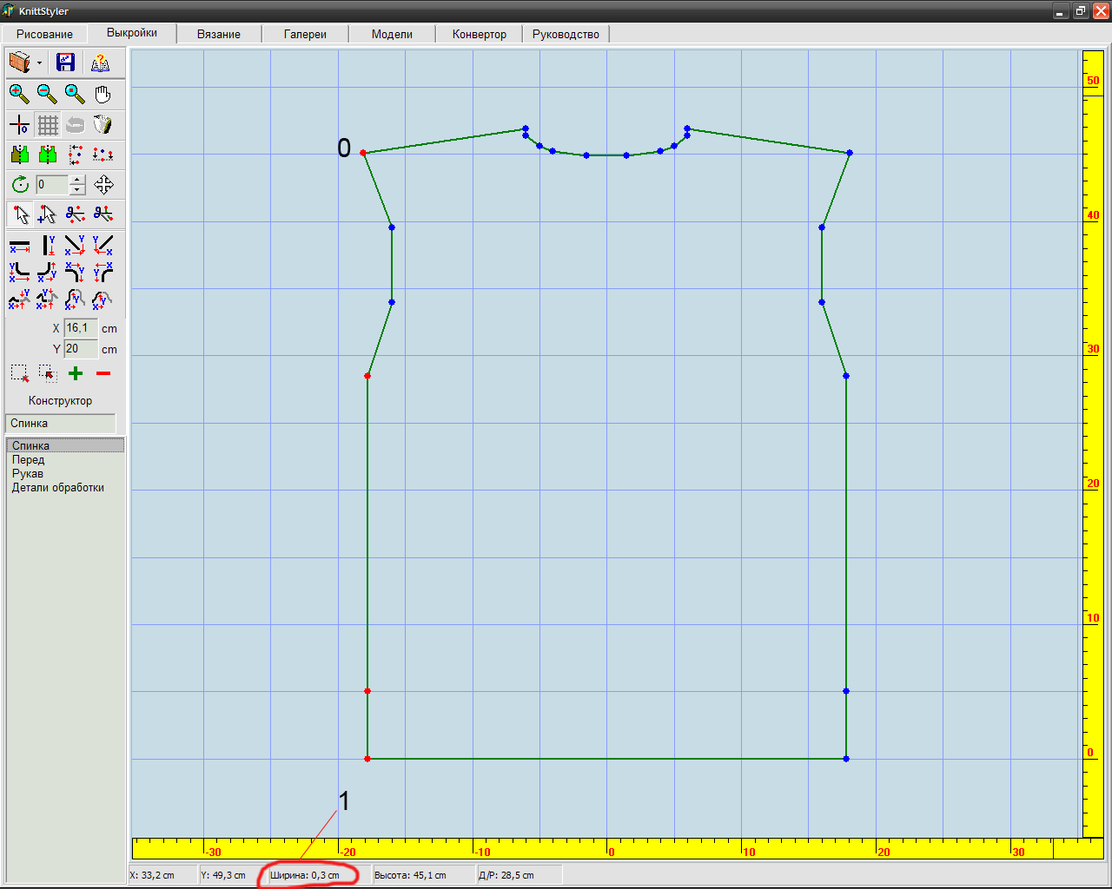
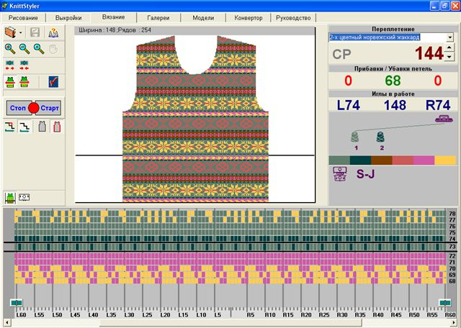
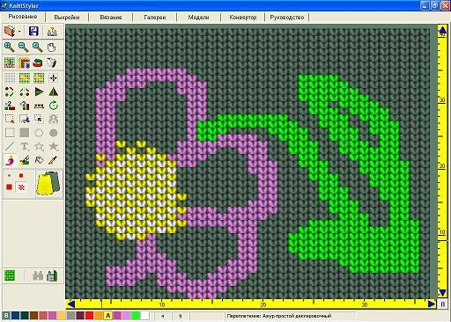
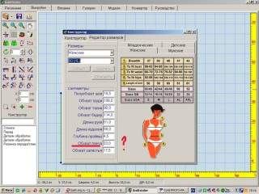
KnittStayler – побудова викрійки в’язаного виробу і витрат ниток

Slide 11
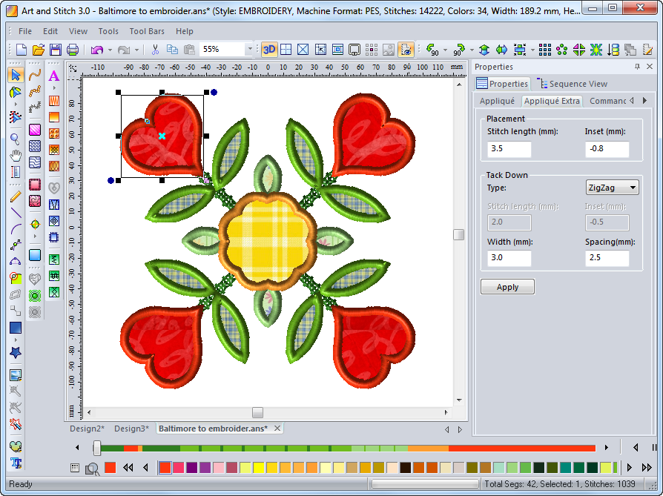
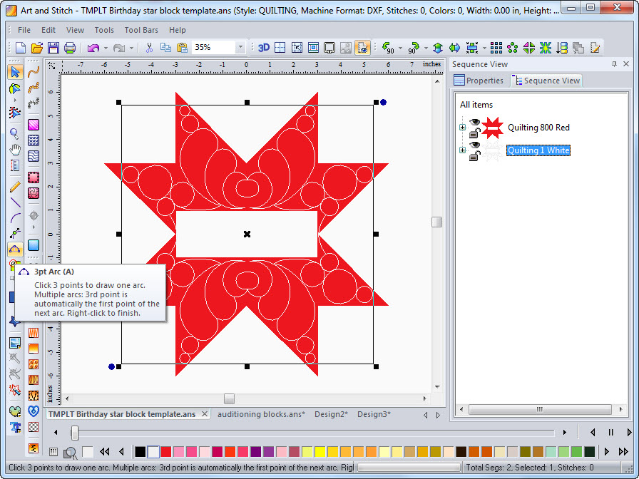
Click 'N Stitch Xtra with Appliqué - програма для створення аплікації на тканині

Slide 12
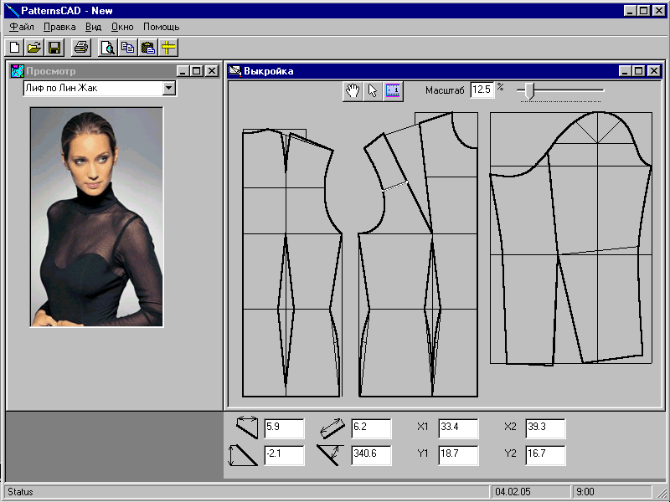
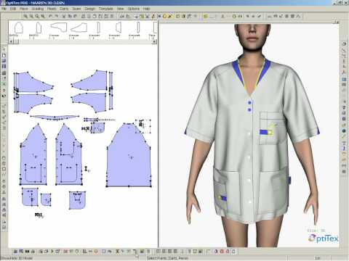
PatternsCAD - програма для шиття жіночого одягу

Slide 13
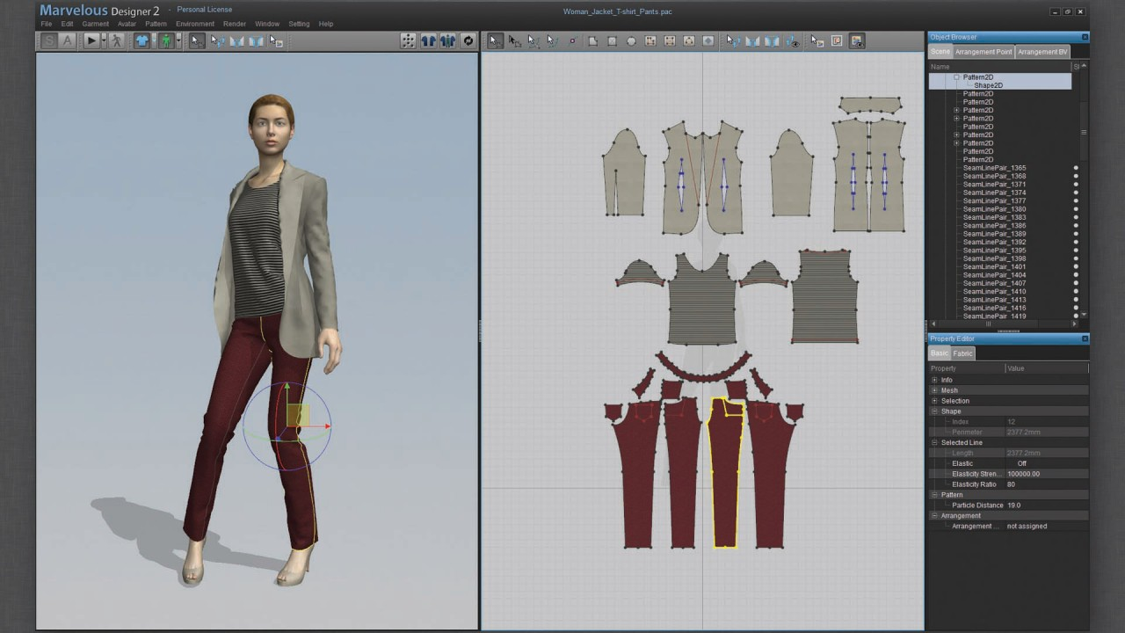
Програмне забезпечення Marvelous Designer є потужним інструментом тривимірного моделювання та дизайну одягу.

Slide 14
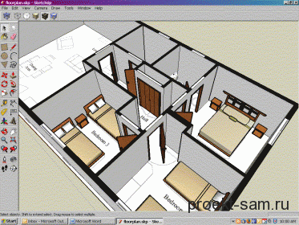
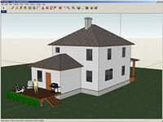
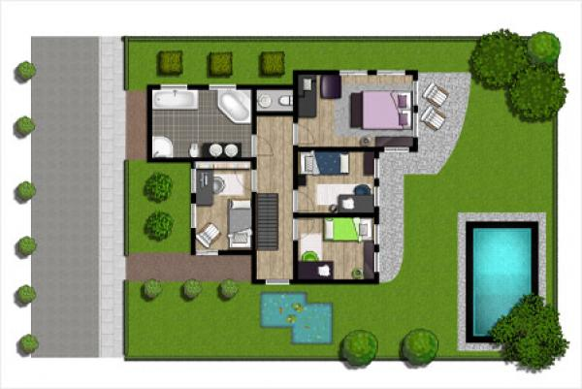
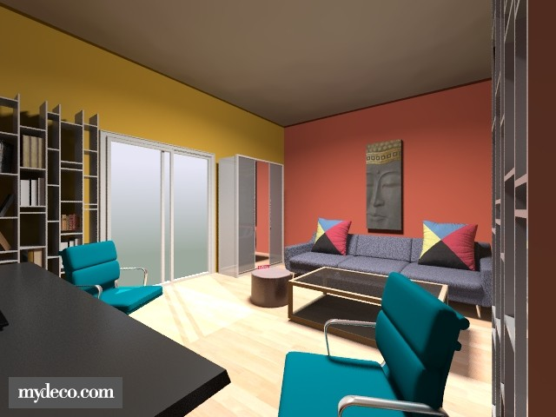
Програми для проектування та дизайну інтер’єрів жилих приміщень - Floorplanner, Autodesk, SketchUp

Slide 15
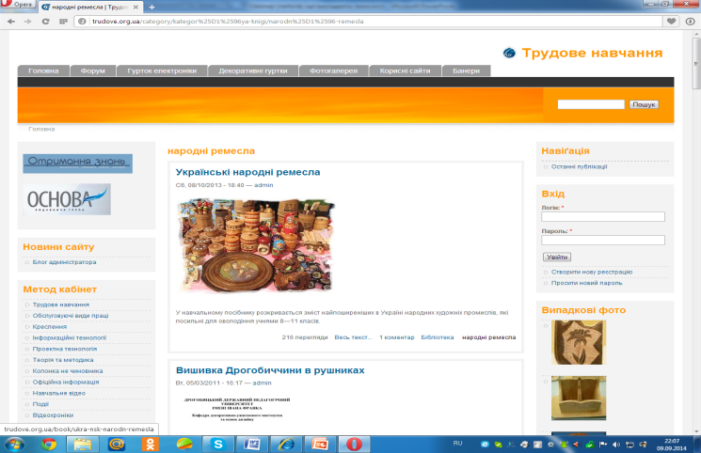
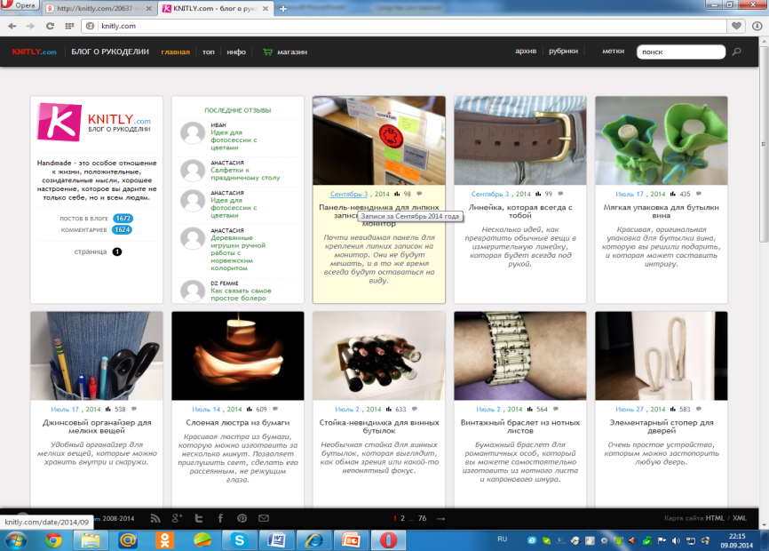
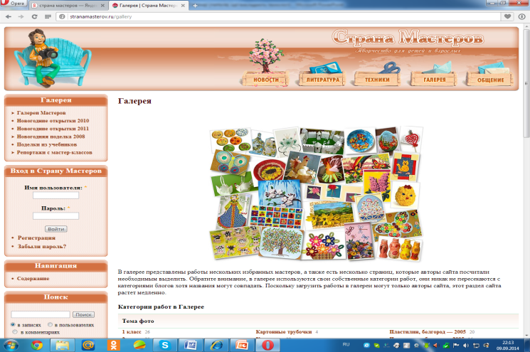
Використання веб-енциклопедій, спеціалізваних сайтів:
http://trudove.org.ua
Блог о рукоделии
http://knitly.com/20637
Сайт Страна мастеров
http://stranamasterov.ru/taxonomy/term/1276

Slide 16
Комп'ютер може використовуватися на всіх етапах уроку:
при підготовці до уроку;
при поясненні нового матеріалу
закріпленні
повторенні
контролі

Slide 17
Презентації
Power Point – це програма, яка дозволяє створювати та демонструвати яскраві презентації на будь-яку тему.
• Можливість забезпечити візуальне сприйняття інформації;
• забезпечує послідовність розгляду теми;
• ілюстрації доступні всім учням, зображення на екрані дає можливість розглянути дрібні деталі;
• застосування нових комп'ютерних технологій дозволяє прискорити навчальний процес і зацікавити дітей.

Slide 18
Програма Publisher
Може бути використана у проекті для створення учнями та вчителями інформаційного буклету, бюлетеня, веб-сайту. Учні опрацьовують дані, знаходять приклади та оформлюють результати своєї роботи у формі інформаційного бюлетеня. Плануючи його зміст, в учнів розвиваються навички мислення високого рівня. Учні знаходять і опрацьовують матеріал в друкованих та Інтернет-джерелах, ілюструють ідеї, думки, комбінуючи текст і малюнки.

Slide 19
Програма Excel
- діаграми;
- схеми;
- тести;
- кросворди.

Slide 20
Переваги використання ІКТ на уроках з технології:
економія часу;
можливість багатогранної і комплексної перевірки знань учнів;
підвищення мотивації до навчання, інтересу учасників навчального процесу до уроків;
можливість учневі обирати свій темп роботи;
самостійність роботи .

Slide 21
Висновок
Використання інформаційних технологій, багатогранних можливостей Інтернету в проектній діяльності учнів розвиває їх творчі, дослідницькі здібності, сприяє самовираженню, підвищує інтелектуальну та соціальну дієвість, створюючи мотивацію для самостійної пізнавальної діяльності в гшрупах або індивідуально.

Slide 22
Зичу плідної праці!
Дякую за увагу.

